Slide 1
算法设计与分析
授课教师：刘伟
电 话：15389070097
邮 件：bme_liuwei@163.com
QQ：1071271580
办 公 室：长安校区东区 FZ136 室

Slide 2
第 5 章 回溯法
回溯（音：sù）法有“通用解题法（General Problem Solver，简称GPS）”之称。已知问题的解在某个解空间内，回溯法的思想是采用特定的搜索方法在这个空间内搜索并找到解。和穷举搜索法（或称蛮力搜索）不同，回溯法在系统地检查解空间的过程中，会抛弃那些不可能导致合法解的候选解，从而使求解时间大大缩短。

Slide 3
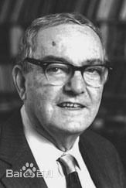

第 5 章 回溯法
通用问题求解（ GPS - General Problem Solver ）
赫伯特·西蒙(Herbert A. Simon)
艾伦·纽厄尔(Allen Newell)
人工智能有三大研究学派：符号主义、联结主义、行为主义。符号主义用某种符号来描述人类的认知过程，并把这种符号输入到能处理符号的计算机中，就可以模拟人类的认知过程。符号主义的实现基础是纽厄尔和西蒙提出的物理符号系统假设，代表成果之一就是西蒙和纽厄尔一起合作开发的通用问题求解器（General Problem Solver），通过搜索的方法寻找问题求解操作的一个合适序列，以满足问题的要求。

Slide 4
第 5 章 回溯法
应用回溯法时，解空间往往以树的结构表示。回溯法以深度优先的方式搜索解空间树。如果回溯法在执行过程中判断解空间树的某个节点不包含问题的解时，则跳过对以该节点为根的子树的搜索，逐层向其祖先节点回溯；否则进入该子树，继续按深度优先策略搜索。这也是“回溯法”名称的由来。

Slide 5
第 5 章 回溯法
教学内容
（1）回溯法的算法框架
（2）装载问题
（3）批处理作业调度
（4） n 后问题

Slide 6
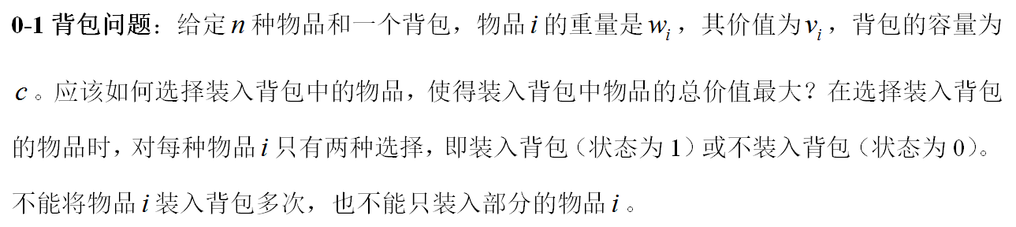
第 5 章 回溯法
5.1 回溯法的算法框架

Slide 7
第 5 章 回溯法
由前述章节可知，可以用动态规划法求解 0-1 背包问题。本章中将介绍用如何用回溯法求解 0-1 背包问题。

Slide 8
第 5 章 回溯法
为实现回溯，首先需要定义一个解空间（solution space），然后以易于搜索的方式组织解空间，最后用深度优先的方法搜索解空间，获得问题的解。这即是回溯法求解的三个步骤：
（1）定义一个解空间，它包含问题的解；
（2）用易于搜索的方式组织解空间；
（3）深度优先搜索解空间，获得问题的解。

Slide 9
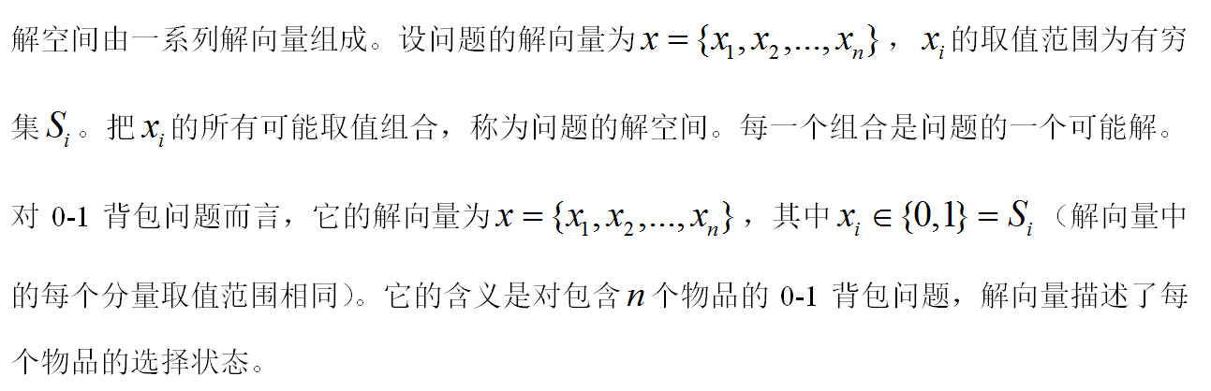
第 5 章 回溯法

Slide 10
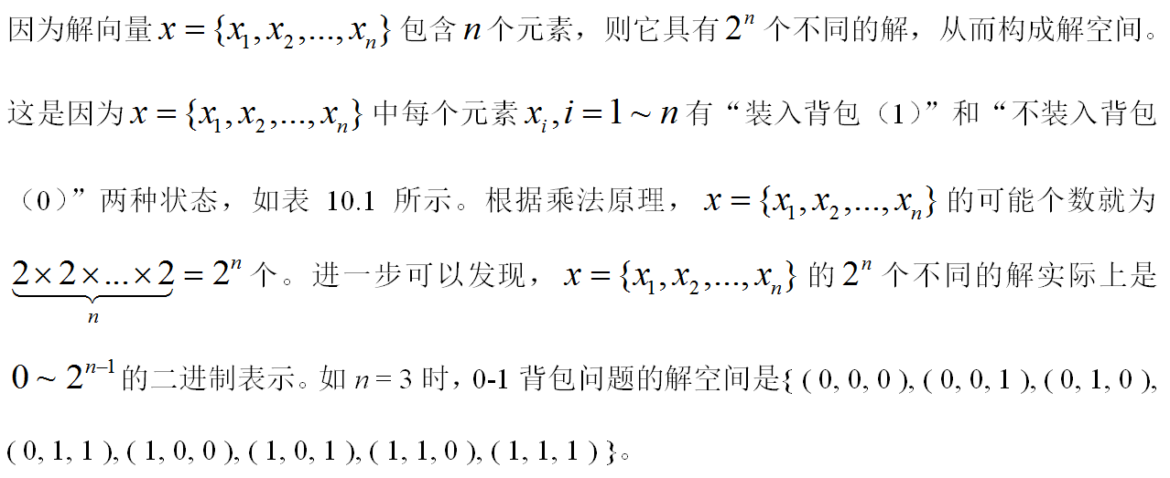
第 5 章 回溯法

Slide 11
第 5 章 回溯法
定义了问题的解空间后，还需要将解空间组织起来，使得可以高效地搜索整个解空间。通常将解空间组织成树或图的形式。如果将解空间组织成树的形式，则称这棵树为“解空间树”或“状态空间树”。下图为当 n = 3 时 0-1背包问题的解空间树。

Slide 12
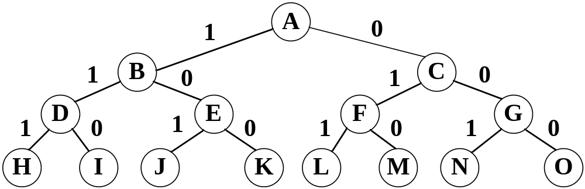
第 5 章 回溯法
0-1 背包问题中的解空间树

Slide 13
第 5 章 回溯法
上图中的解空间树是一颗完全二叉树，解空间树的第i 层到第 i + 1 层边上的标号给出了变量的值。从树根到树叶的任一路径表示解空间中的一个元素。如：从根节点 A 到节点 H 的路径相应于解空间中的元素（1，1，1）。从根节点到所有叶子节点的路径就构成了解空间中的所有解向量。下表中给出了从根节点到叶子节点的路径和解空间中解向量的对应关系。

Slide 14
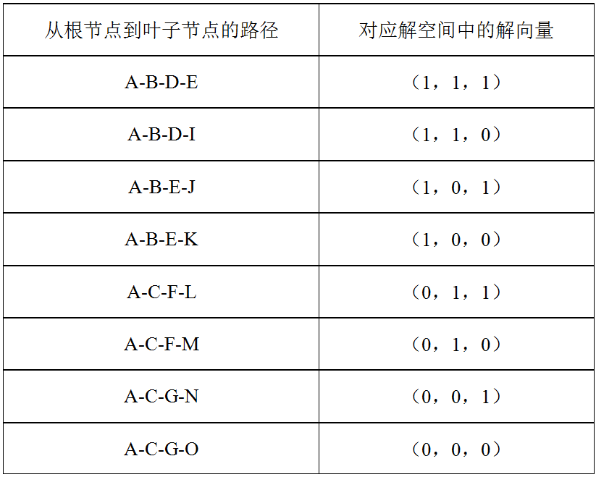
第 5 章 回溯法
0-1 背包问题中的解空间树

Slide 15
第 5 章 回溯法
有了解空间及解空间树后，回溯法采用深度优先搜索方法在解空间树中搜索特定的解。为了描述这个过程，先定义一些相关术语和概念：
活结点：解空间树的动态搜索过程中，一个自身已生成但其子节点还没有全部生成的节点称做活结点。
扩展结点：解空间树的动态搜索过程中，一个正在产生子节点的结点称为扩展结点。

Slide 16
第 5 章 回溯法
死结点：解空间树的动态搜索过程中，一个所有子节点已经产生的结点称做死结点。
可行解：满足约束条件的解，解空间中的一个子集。
最优解：使目标函数取极值（极大或极小）的可行解，一个或少数几个。显然最优解一定是可行解，但可行解不一定是最优解。

Slide 17
第 5 章 回溯法
回溯法的搜索过程如下：从开始结点（根结点）出发，以深度优先的方式搜索整个解空间。这个开始结点就成为一个活结点，同时也成为当前的扩展结点。在当前的扩展结点处，搜索向纵深方向移至一个新结点。这个新结点就成为一个新的活结点，并成为当前扩展结点。如果在当前的扩展结点处不能再向纵深方向移动，则当前扩展结点就成为死结点。

Slide 18
第 5 章 回溯法
此时，应往回移动（回溯）至最近的一个活结点处，并使这个活结点成为当前的扩展结点。回溯法即以这种工作方式递归地在解空间中搜索，直至找到所要求的解或解空间中已没有活结点时为止。简单来讲回溯法的基本思想就是：从一条路往前走，能进则进，不能进则退回来，换一条路再试。

Slide 19
第 5 章 回溯法
下面以 0-1 背包问题为例，讲述回溯法的详细求解过程。0-1 背包问题中 n = 3，w = [ 32, 30, 30 ]，v = [ 90, 50, 50 ]，c = 60。由于解空间树是前图，用回溯法从根节点 A 开始搜索其解空间。

Slide 20
第 5 章 回溯法
约定先从左子树开始搜索，取物品 1，由于其重量为32，小于背包容量 60，所以可以放入背包。到达左子树 B 节点；如果从 B 节点的左子树进入则不可取，因为此时意味着物品 2 也放入背包，物品重量和为（32 + 30 = 62）大于背包容量 60，破坏了约束条件。所以图中以 D 节点为父节点的子树不需要搜索，用一个术语说就是需要“剪枝”，此时根据已有的约束条件设计的剪枝过程称为“约束剪枝”；

Slide 21
第 5 章 回溯法
从 B 的右子树进入搜索，同理根据约束函数 E 的左子树不可取，这样可以得到一个解：A-B-E-K，其价值为 90；此时需要从叶子节点 K 节点回溯到 E 节点，由于 E 节点的左右子树都已经处理完毕，继续回溯到B 节点。B 节点也处理完毕，继续回溯到根节点 A；之后开始搜索根节点 A 的右子树。

Slide 22
第 5 章 回溯法
C 节点的右子树不可取，因为以 C 节点为父节点的右子树所能取得的最大价值就是选取物品 3 时的价值 50，而 50 小于之前已经取得了的一个可行解 A-B-E-K 的价值 90，所以此时没有必要搜索 C 节点的右子树（因为它不会得到超过 90 的解），也可以将其剪去。这种根据已有的可行解的值来进行剪枝的过程称为“限界剪枝”。

Slide 23
第 5 章 回溯法
同理 F 的右子树基于限界剪枝也不可取，这样可以得到另外一个解：A-C-F-L，其价值为 100，为最终的最优解。由搜索过程可知，不满足约束条件、目标函数、或其子结点已全部搜索完毕的结点、或者叶结点是死结点。以死结点作为根的子树，可以在搜索过程中删除。

Slide 24
第 5 章 回溯法
需要特别注意的是，回溯法搜索过程中的状态空间搜索树是一颗动态变化的树。回溯法在搜索时并非是在一颗事先已经建立好的树（如前图）上搜索，而是一开始只有根节点，随着搜索的进行，逐步生成了状态空间搜索树，如下图所示。

Slide 25
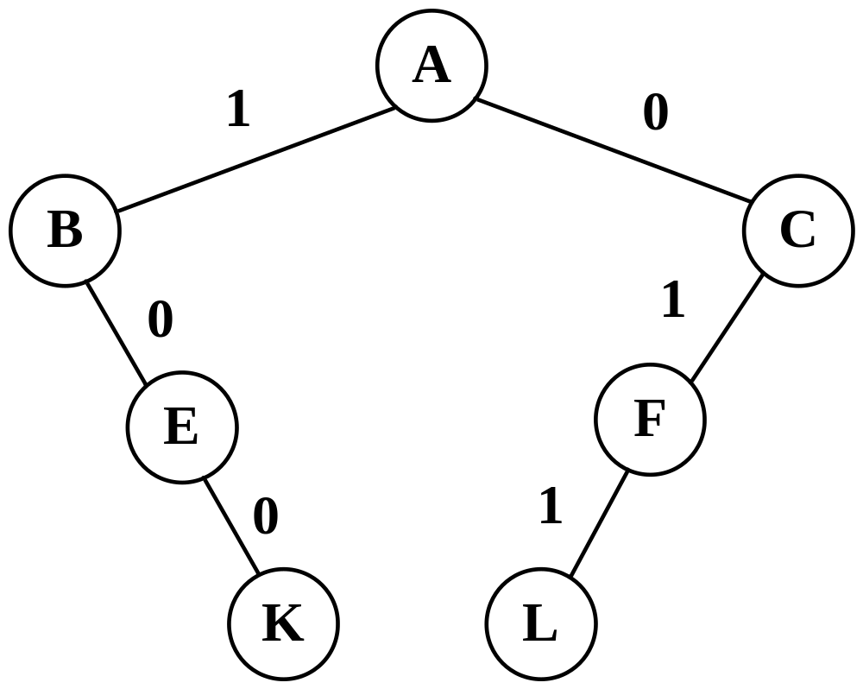
第 5 章 回溯法
0-1 背包问题中的状态空间搜索树

Slide 26
第 5 章 回溯法
回溯法使用剪枝函数的目的是为了避免无效搜索，提高搜索效率。如上述 0-1 背包问题的求解过程所示，剪枝函数有两种，一种是约束剪枝，用约束函数在扩展结点处剪去不满足约束的子树；另外一种是限界剪枝，用限界函数剪去得不到最优解的子树。

Slide 27
第 5 章 回溯法
// 回溯法的算法框架( 伪代码 )...
// t – 递归深度( 状态空间搜索树的高度 )
void Backtrack( int t )
{ if ( t > n )
output( x ); // 到达叶子节点, 表明产生了解, 直接输出. x 是解向量...
else
{ // f( n,t )和g( n, t )是当前扩展节点处未搜索过的子树起始和终止编号...
for ( int i = f( n, t ); i <= g( n, t ); i++ )
{
x[ t ] = h( i ); // h( i )是当前扩展节点处 x[ t ]的第 i 个可选值...
// Constraint( t ) – 约束剪枝
// Bound( t ) – 限界剪枝
if ( Constraint( t ) && Bound( t ) ) Backtrack( t + 1 );
} }}

Slide 28
第 5 章 回溯法
回溯法处理问题的解空间树一般有两种类型，一种称为子集树，另一种称为排列树。当所给问题是从 n 个元素的集合 S 中找出 S 满足某种性质的子集时，相应的解空间称为子集树。0-1背包问题的解空间树就是子集树。

Slide 29
第 5 章 回溯法
子集树的名称很形象地描述了和它相关的问题的特点，就是从一个集合中选取其子集。0-1 背包问题正是从 n 件物品（集合）中挑选若干件（子集）放入背包，使得所挑物品的重量既不超过背包的容量，又可以获得最大的价值。针对问题的解空间是子集树时，可以将回溯法通用算法框架修改为如下针对子集树的代码。

Slide 30
第 5 章 回溯法
// 子集树的回溯法算法框架( 伪代码 )...
void Backtrack( int t )
{
if ( t > n )
output( x );
else
{
for ( int i = 0; i <= 1; i++ )
{
x[ t ] = i;
if ( Constraint( t ) && Bound( t ) ) Backtrack( t + 1 );
}
}
}

Slide 31
第 5 章 回溯法
旅行售货员问题是解空间为排列树的问题。其表述为某售货员要到若干城市去推销商品，已知各城市之间的路程（或旅费）。他要选定一条从驻地出发，经过每个城市一遍，最后回到驻地的路线，使总的路程（或旅费）最小。假设 G = ( V, E ) 是一个带权图，图中各边的费用（权）为正数。图中的一条周游路线是包括 V 中的每个顶点在内的一条回路。周游路线的费用是这条路线上所有边的费用之和。旅行售货员问题要在图G 中找出费用最小的周游路线。

Slide 32
第 5 章 回溯法
下图是一个表示旅行售货员问题的 4 顶点无向带权图，顶点序列 { 1, 2, 4, 3, 1 }、{ 1, 3, 2, 4, 1 }、{ 1, 4, 3, 2, 1 } 是该图中 3 条不同的周游路线。

Slide 33
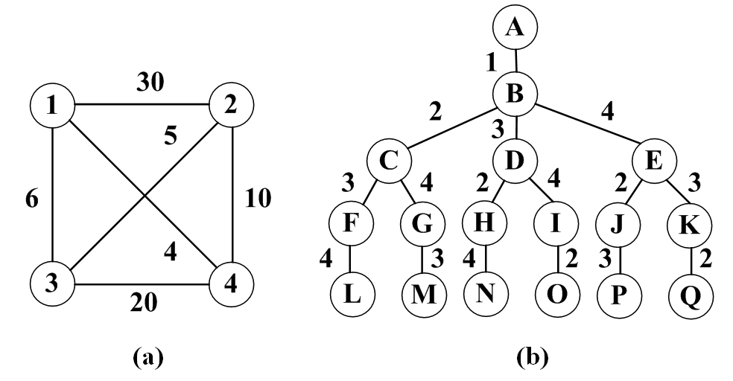
第 5 章 回溯法
旅行售货员问题

Slide 34
第 5 章 回溯法
同样采用回溯法求解问题的步骤来处理旅行售货员问题。首先针对所给问题定义问题的解空间。如上图 (a)所示，当 n = 4 时，假定驻地为节点 1，则旅行售货员问题的解空间是：{ ( 1，2，3，4，1 )、( 1，2，4，3，1 )、( 1，3，2，4，1 )、( 1，3，4，2，1 )、( 1，4，2，3，1 )、( 1，4，3，2，1 ) }，共有（4 - 1）！= 3！= 6 种可能。

Slide 35
第 5 章 回溯法
显然当节点数为 n 时，有（n - 1）！种可能的解。这是一个全排列问题。上图(b)是 n = 4 时旅行售货员问题的解空间树。搜索该解空间树可知，最小费用周游路线为{ 1, 3, 2, 4, 1 }。旅行售货员问题搜索解空间树时同样可以使用剪枝函数。如果从根节点到当前扩展节点处的部分周游路线的费用已超过当前找到的最好的周游路线费用，则可以断定以该节点为根的子树中不含最优解，因此可将该子树剪去。

Slide 36
第 5 章 回溯法
当所给的问题是确定 n 个元素满足某种性质的排列时，相应的解空间树称为排列树。排列树通常有 n! 个叶结点。旅行售货员问题的解空间是一棵排列树。针对排列树的回溯法通用算法框架代码如下。调用下述代码 Backtrack( 1 ) 执行回溯搜索之前，应先将变量数组 x 初始化为单位排列（1, 2, ..., n）。

Slide 37
第 5 章 回溯法
// 排列树的回溯法算法框架( 伪代码 )...
void Backtrack( int t )
{
if ( t > n )
output( x );
else
{
for ( int i = t; i <= n; i++ )
{
swap( x[ t ], x[ i ] );
if ( Constraint( t ) && Bound( t ) ) Backtrack( t + 1 );
swap( x[ t ], x[ i ] );
}
}
}

Slide 38
第 5 章 回溯法
5.2 装载问题
贪心法中讨论了最优装载问题的求解。本节讨论采用回溯法求解装载问题。装载问题和最优装载问题不同，装载问题的描述如下：

Slide 39
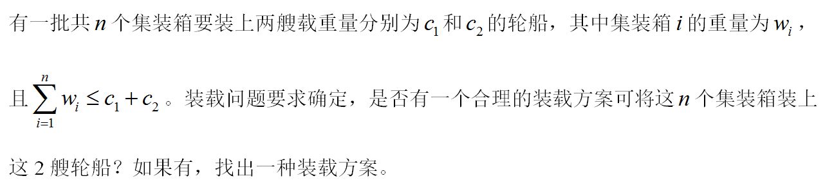
第 5 章 回溯法

Slide 40
第 5 章 回溯法
需要注意的是，可能不存在一个合理的装载方案可将这 n 个集装箱全部装上这 2 艘轮船。如当 n = 3，c1 = c2 = 50，且 w = [ 10，40，40 ]时，可将集装箱 1 和 2装上第 1 艘轮船，将集装箱 3 装上第 2 艘轮船；如果w = [ 20，40，40 ]，则无法将这 3 个集装箱都装上轮船。

Slide 41
第 5 章 回溯法
如果一个给定的装载问题有解，采用下面的策略可得最优装载方案：（1）首先将第一艘轮船尽可能装满；（2）将剩余的集装箱装上第二艘轮船。按照上节中讲述的回溯法求解问题的步骤来处理装载问题：首先，定义解空间和确定解空间结构。显然，本问题适于采用子集树作为解空间结构；其次要考虑设计搜索过程中的剪枝函数。

Slide 42
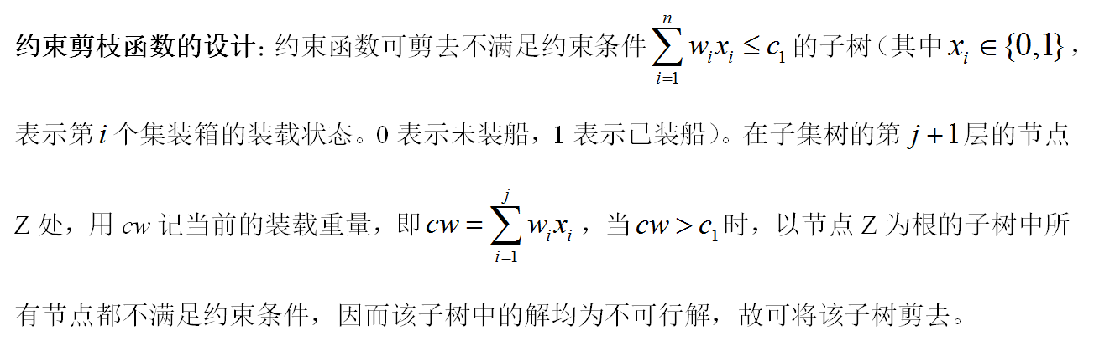
第 5 章 回溯法

Slide 43
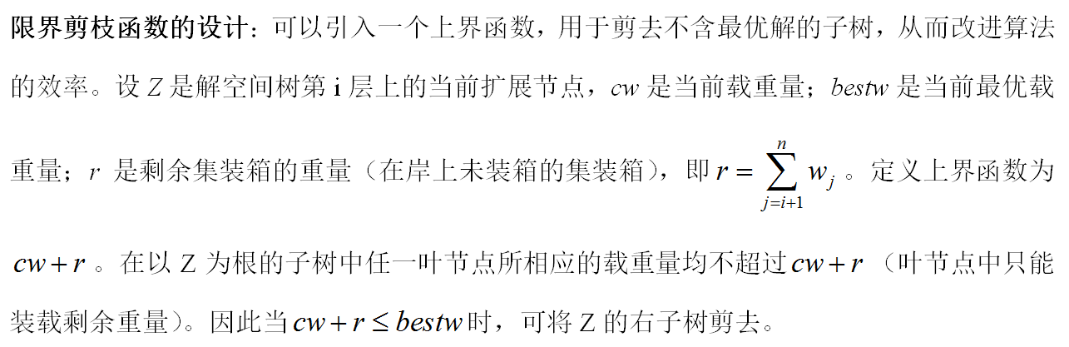
第 5 章 回溯法

Slide 44
第 5 章 回溯法
// 装载问题的回溯法算法( 代码中各个变量的含义请参阅算法说明部分 )...
void BacktrackMaxLoading( int i )// 搜索第 i 层结点...
{
if ( i > n )// 到达叶结点...
{
if ( cw > bestw )
{
for( int j=1; j<=n; j++ )
{
bestx[ j ] = x[ j ];//更新最优解...
bestw = cw;
}
}
return;
}

Slide 45
第 5 章 回溯法
r -= w[ i ];
if ( cw + w[ i ] <= c ) // 搜索左子树...
{
x[ i ] = 1;
cw += w[i];
BacktrackMaxLoading( i + 1 );
cw -= w[ i ];
}
if ( cw + r > bestw ) // 从左子树回来开始处理右子树 …
{
x[ i ] = 0; // 搜索右子树...
BacktrackMaxLoading( i + 1 );
}
r += w[ i ];
}

Slide 46
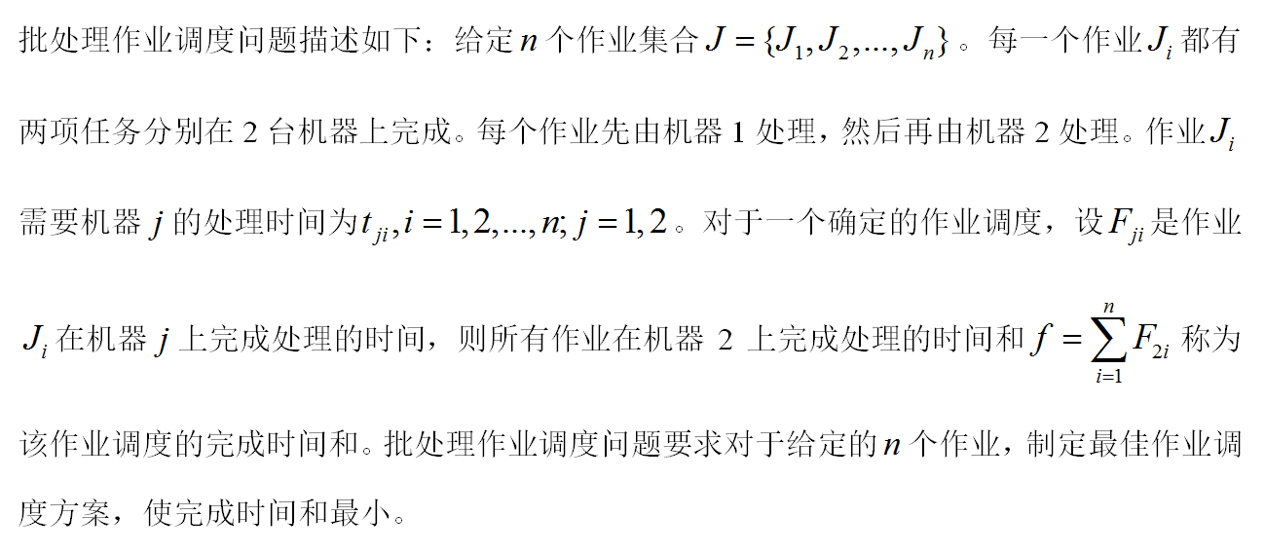
第 5 章 回溯法
5.3 批处理作业调度问题

Slide 47
第 5 章 回溯法
批处理作业调度问题要从 n 个作业的所有排列中找出具有最小完成时间和的作业调度，所以批处理作业调度问题的解空间是一颗排列树。显然在批处理作业调度问题中，核心问题是完成时间和的计算。下面通过实例看一下完成时间和的计算方法。

Slide 48
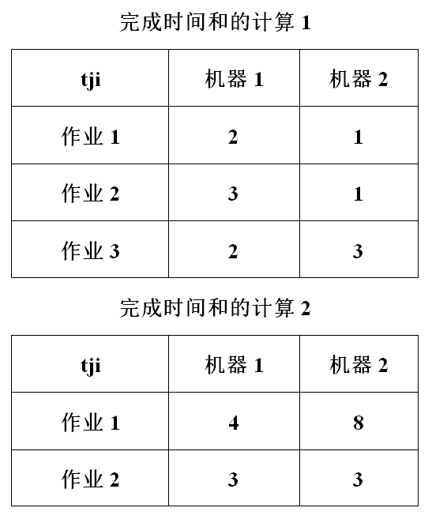
第 5 章 回溯法

Slide 49
第 5 章 回溯法
首先计算第一个作业调度的完成时间和。显然这3个作业的 6 种可能的调度方案是{ 1, 2, 3 }、{ 1, 3, 2 }、{ 2, 1, 3 }、{ 2, 3, 1 }、{ 3, 1, 2 }、{ 3, 2, 1 }，即它们的全排列。由于每个作业必须先由机器 1 处理，然后再由机器 2 处理。所以当机器 1 运行时，机器 2 可能处于空闲状态，但必须考虑这个空闲时间。

Slide 50
第 5 章 回溯法
当作业调度方案为{ 1，2，3 }时，根据表中作业的数据：作业1在机器 1 上完成的时间为 2，在机器 2 上完成的时间为 3（2 + 1）；作业 2 在机器 1 上完成的时间为5（2 + 3），在机器 2 上完成的时间为6（5 + 1）；作业 3 在机器 1 上完成的时间为7（2 + 3 + 2），在机器2上完成的时间为10（7 + 3）。根据完成时间和的定义，所有作业在机器2上完成处理的时间和称为该作业调度的完成时间和，所以当作业调度方案为{ 1，2，3 }时，完成时间和为3 + 6 + 10 = 19。

Slide 51
第 5 章 回溯法
同理，当作业调度方案为{ 1，3，2 }时，作业 1 在机器 1上完成的时间为 2，在机器 2 上完成的时间为 3；作业 3在机器 1 上完成的时间为 4，在机器 2 上完成的时间为 7；作业 2 在机器 1 上完成的时间为 7，在机器 2 上完成的时间为 8。所以完成时间和为 3 + 7 + 8 = 18；可以分别计算当调度方案为{ 2, 1, 3 }、{ 2, 3, 1 }、{ 3, 1, 2 }、{ 3, 2, 1 }时，对应的完成时间和分别是 20，21，19，19。可见最佳调度方案是{ 1, 3, 2 }，其完成时间和为18。

Slide 52
第 5 章 回溯法
由于是批处理作业调度，所以在上一个作业没有结束之前，下一个作业不能使用机器。第一个调度中作业的数据能满足下一个作业开始前，上一个作业已经结束的条件。但也可能存在如第二个调度中的情况。第二个调度方案有{ 1，2 }和{ 2，1 }两种。

Slide 53
第 5 章 回溯法
调度方案为{ 1，2 }时，作业 1 在机器 1 上处理时间为4；其在机器 2 上的处理时间为 4 + 8 = 12；作业 2在机器 1 上处理时间为4 + 3 = 7；其在机器 2 上的处理时间为4 + 8 + 3 = 15。这是因为作业 2 在机器 1 上加工结束后经过了时间7，此时作业 1 在机器 2 上还未结束，所以作业 2 必须等待作业1在机器2上加工结束后才能使用机器 2，所以时间为4 + 8 + 3 = 15而非4 + 3 + 3 = 10。则该调度方案完成时间和为：12 + 15 = 27；

Slide 54
第 5 章 回溯法
调度方案为{ 2，1 }时，根据已知条件，作业2在机器1上处理时间为3；其在机器2上的处理时间为3 + 3 = 6；作业1在机器1上处理时间为3 + 4 = 7；其在机器2上的处理时间为3 + 4 + 8 = 15；注意作业1在机器1上加工结束后经过了时间7，此时作业2在机器2已经加工结束，所以时间为3 + 4 + 8 = 15。则该调度方案完成时间和为：6 + 15 = 21。综上，最优调度方案为{ 2，1 }。

Slide 55
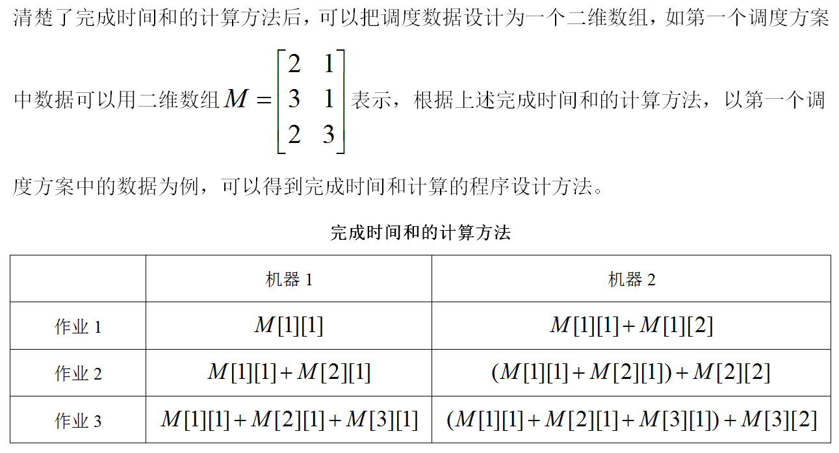
第 5 章 回溯法

Slide 56
第 5 章 回溯法
下述代码给出了批处理作业调度问题的回溯算法。按照回溯法搜索排列树的算法框架，设开始时x = [ 1，2，…，n ]是所给的n个作业，则相应的排列树由x[ 1 : n ]的所有排列构成。代码中的x[ j ]表示排列结果序号，也即作业编号；M矩阵的第1列表示“作业在机器1上的处理时间”，M矩阵的第2列表示“作业在机器2上的处理时间”。

Slide 57
第 5 章 回溯法
// 批处理作业调度问题的回溯法算法...
void BacktrackBatchJobScheduling( int i )
{
if ( i > n )
{
for( int j = 1; j <= n; j++ )
bestx[ j ] = x[ j ];
bestf = f;
}
else
{
for( int j = i; j <= n; j++ )
{

Slide 58
第 5 章 回溯法
f1 += M[ x[ j ] ][ 1 ];
f2 = ( ( f2[ i - 1 ] > f1 ) ? f2[ i - 1 ] : f1 ) + M[ x[ j ] ][ 2 ];
f += f2[ i ];
if ( f < bestf )
{
Swap( x[ i ], x[ j ] );
BacktrackBatchJobScheduling( i + 1 );
Swap( x[ i ], x[ j ] );
}
f1 -= M[ x[ j ] ][ 1 ];
f -= f2[ i ];
}
}
}

Slide 59
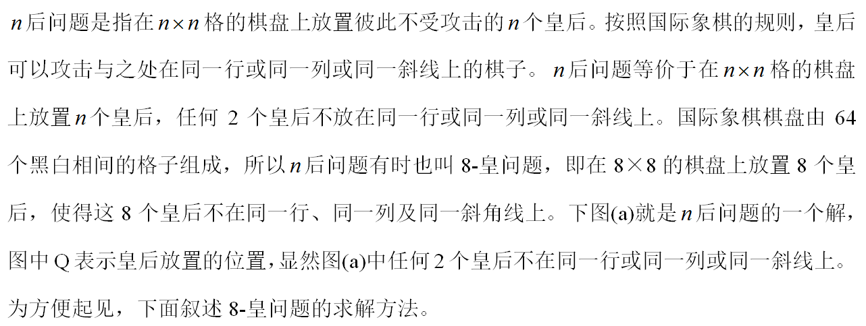
第 5 章 回溯法
5.4 n-后问题

Slide 60
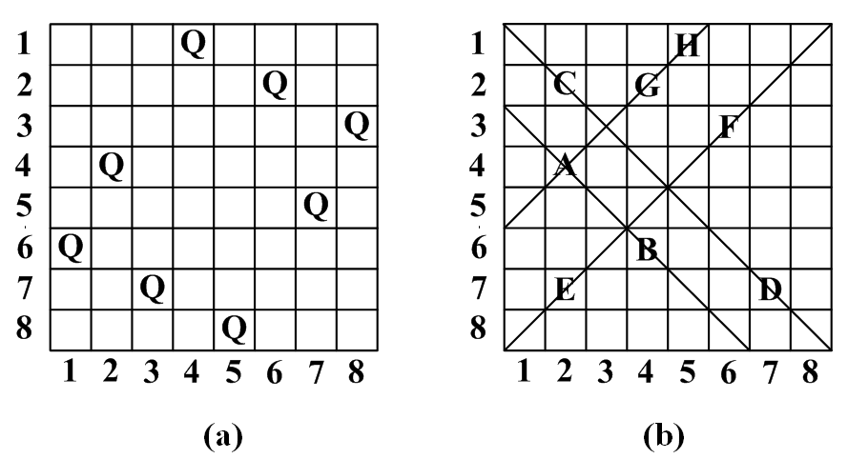
第 5 章 回溯法
n-后问题

Slide 61
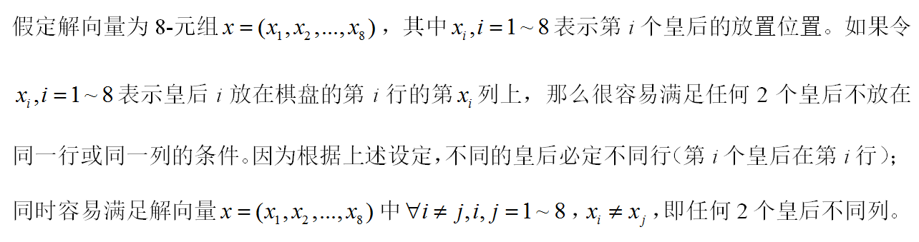
第 5 章 回溯法

Slide 62
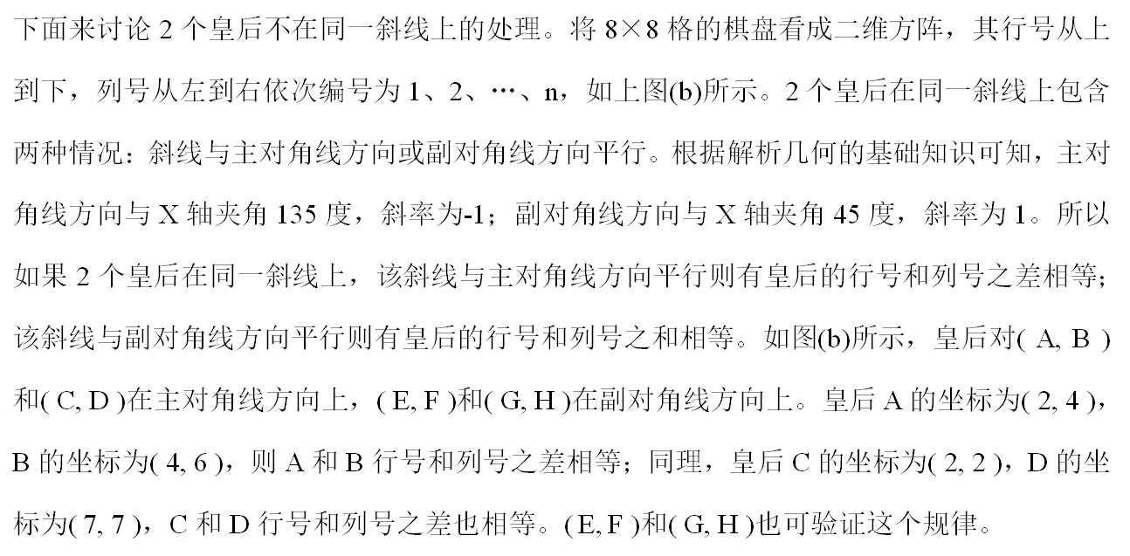
第 5 章 回溯法

Slide 63
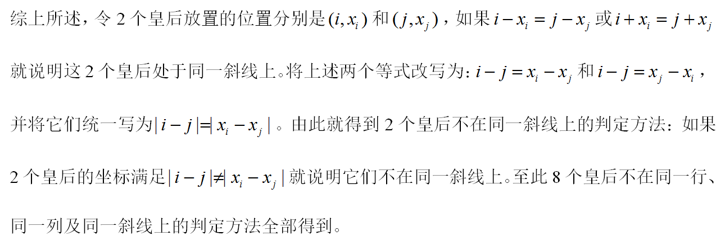
第 5 章 回溯法

Slide 64
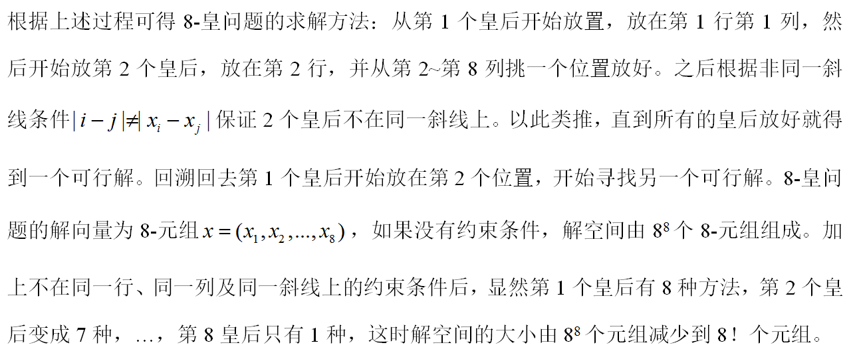
第 5 章 回溯法

Slide 65
第 5 章 回溯法
下面给出8-皇问题的回溯法核心算法代码，就是对不在同一行、同一列及同一斜线上约束条件的处理。

Slide 66
第 5 章 回溯法
// 8-皇问题的回溯法算法...
#define TRUE 1
#define FALSE 0
// 现在开始放置第 k 个皇后...
int CanPlaceQueen( int k )
{
// 为了放置第 k 个皇后, 必须检查前 k-1 个皇后的位置情况...
for( int j = 1; j < k; j++ )
// 检查同列和同一斜线上的约束条件...
if ( ( abs( k - j ) == abs( x[ j ] - x[ k ] ) || ( x[ j ] == x[ k ] ) )
return FALSE; // 不能放置...
return TRUE;
}

Slide 67
欢迎各位同学
批评指正！

